Slide 1
মোঃ রবিউল ইসলাম –সিনিয়র শিক্ষক (আইসিটি), ছিলাখানা বহুমুখী ও কারিগরি উচ্চ বিদ্যালয়, নাগেশ্বরী, কুড়িগ্রাম ।

Slide 2
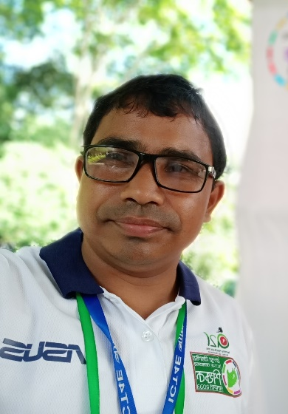
পরিচিতি
তথ্য ও যোগাযোগ প্রযুক্তি
শ্রেণি: নবম-দশম
অধ্যায়: ২য়
পাঠ: কম্পিউটার ও ব্যবহারকারীর নিরাপত্তা
মোঃ রবিউল ইসলাম
সিনিয়র শিক্ষক (আই,সিটি)
ছিলাখানা বহুমুখী ও কারিগরি উচ্চ বিদ্যালয়
নাগেশ্বরী, কুড়িগ্রাম ।
rabiulislamchs@gmail.com
Mobile: 01730920932
মোঃ রবিউল ইসলাম –সিনিয়র শিক্ষক (আইসিটি), ছিলাখানা বহুমুখী ও কারিগরি উচ্চ বিদ্যালয়, নাগেশ্বরী, কুড়িগ্রাম ।

Slide 3
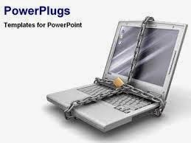
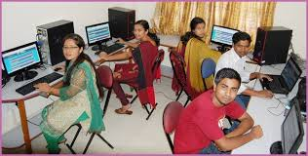
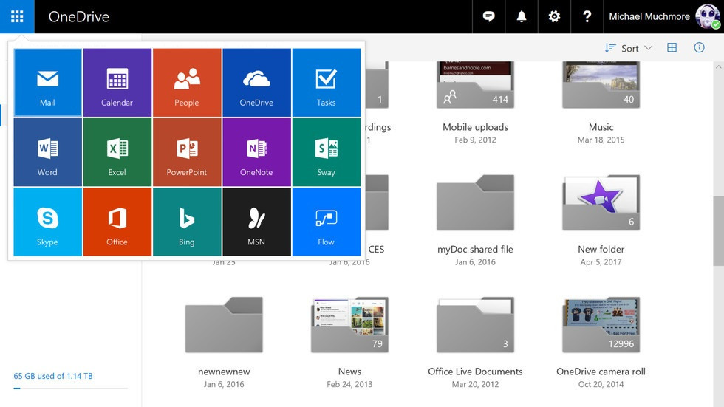
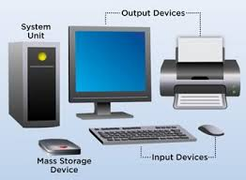
ছবিটি কিসের
এরা কারা
এগুলো কি
ছবিটি দ্বারা কি বুঝানো হয়েছে
২
৩
৪
১
৫
কম্পিউটার
কম্পিউটার ব্যবহারকারী
সফটওয়্যার
নিরাপত্তা
মোঃ রবিউল ইসলাম –সিনিয়র শিক্ষক (আইসিটি), ছিলাখানা বহুমুখী ও কারিগরি উচ্চ বিদ্যালয়, নাগেশ্বরী, কুড়িগ্রাম ।

Slide 4
কম্পিউটার রক্ষনাবেক্ষনে সফটওয়্যারের গুরুত্ব
চিত্রটি এবং আগের আলোচনা থেকে আমরা কি জানলাম
মোঃ রবিউল ইসলাম –সিনিয়র শিক্ষক (আইসিটি), ছিলাখানা বহুমুখী ও কারিগরি উচ্চ বিদ্যালয়, নাগেশ্বরী, কুড়িগ্রাম ।

Slide 5
এই পাঠ শেষে শিক্ষার্থীরা….
 কম্পিউটার রক্ষণাবেক্ষনে সফটওয়্যারের গুরুত্ব ব্যাখ্যা করতে পারবে ।
 কম্পিউটারের বিভিন্ন ধরনের সমস্যা চিহ্নিত করতে পারবে ।
 কম্পিউটারকে সচল ও গতিশীল রাখার প্রক্রিয়া বর্ণনা করতে পারবে ।
 এন্টিভাইরাসের গুরুত্ব ব্যাখ্যা করতে পারবে ।
মোঃ রবিউল ইসলাম –সিনিয়র শিক্ষক (আইসিটি), ছিলাখানা বহুমুখী ও কারিগরি উচ্চ বিদ্যালয়, নাগেশ্বরী, কুড়িগ্রাম ।

Slide 6
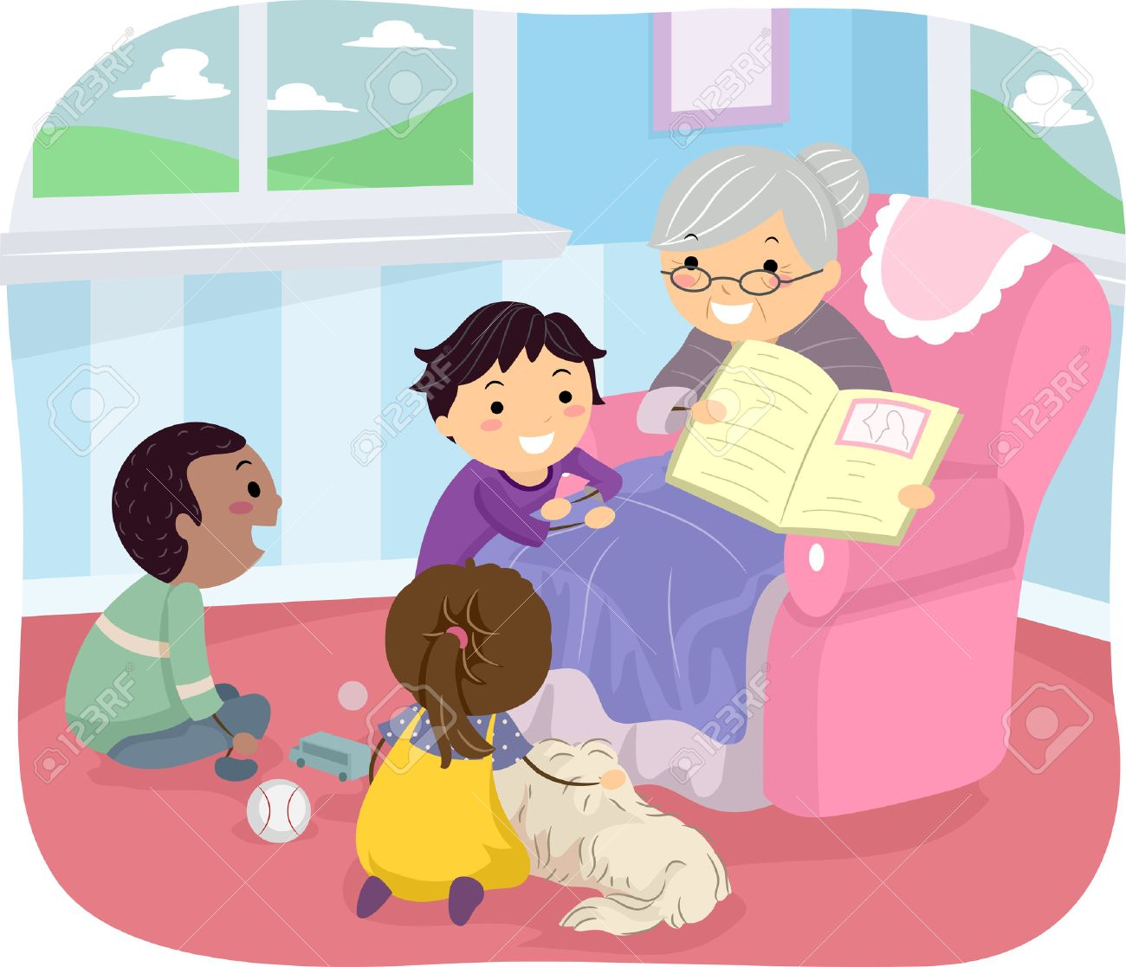
কম্পিউটারের বিভিন্ন ধরনের সমস্যা
এসো তোমাদের একটি ঘটনা বলি
রায়না কলেজে ভর্তি হওয়ার পর বাবার কাছে বায়না ধরেছিল একটি ল্যাপটপ কিনে দেবার জন্য
মোঃ রবিউল ইসলাম –সিনিয়র শিক্ষক (আইসিটি), ছিলাখানা বহুমুখী ও কারিগরি উচ্চ বিদ্যালয়, নাগেশ্বরী, কুড়িগ্রাম ।

Slide 7
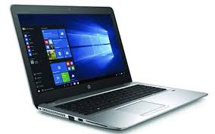
বাবা রায়নাকে একটি কোর আই ফাইভ প্রসেসরযুক্ত একটি ল্যাপটপ কিনে দিলেন ।
মোঃ রবিউল ইসলাম –সিনিয়র শিক্ষক (আইসিটি), ছিলাখানা বহুমুখী ও কারিগরি উচ্চ বিদ্যালয়, নাগেশ্বরী, কুড়িগ্রাম ।

Slide 8
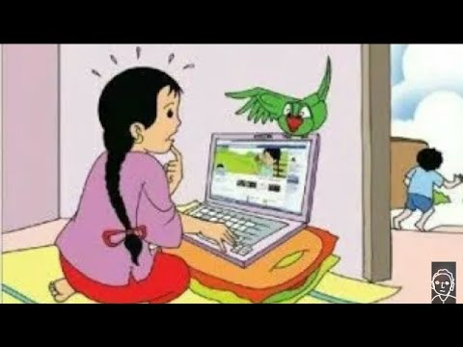
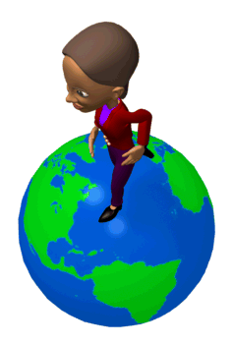
ল্যাপটপ পেয়ে এবং এর গতি দেখে রায়না মুগ্ধ ।
মোঃ রবিউল ইসলাম –সিনিয়র শিক্ষক (আইসিটি), ছিলাখানা বহুমুখী ও কারিগরি উচ্চ বিদ্যালয়, নাগেশ্বরী, কুড়িগ্রাম ।

Slide 9
সে কিছুদিনের মধ্যেই অনেক সফটওয়্যার ইনস্টল করে ফেলল ।
মোঃ রবিউল ইসলাম –সিনিয়র শিক্ষক (আইসিটি), ছিলাখানা বহুমুখী ও কারিগরি উচ্চ বিদ্যালয়, নাগেশ্বরী, কুড়িগ্রাম ।

Slide 10
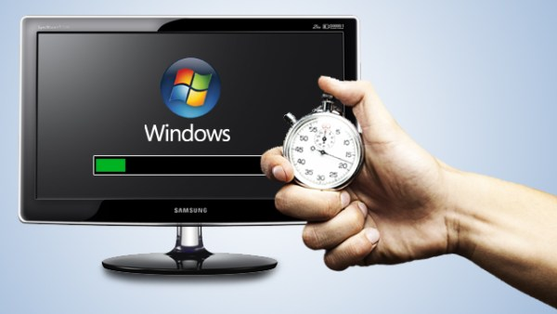
রায়না লক্ষ্য করল তার ল্যাপটপটি আস্তে আস্তে ধীর গতির হয়ে যাচ্ছে । এক বছরের মাথায় কাজ করতে গিয়ে রায়না মহা বিরক্ত ।
মোঃ রবিউল ইসলাম –সিনিয়র শিক্ষক (আইসিটি), ছিলাখানা বহুমুখী ও কারিগরি উচ্চ বিদ্যালয়, নাগেশ্বরী, কুড়িগ্রাম ।

Slide 11
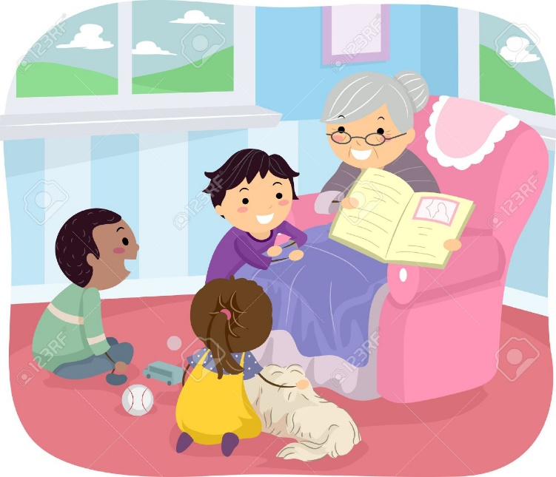
কিছুদিন পর সে বাবাকে আরেকটি ল্যাপটপ কিনে দেওয়ার জন্য আবদার করল ।
মোঃ রবিউল ইসলাম –সিনিয়র শিক্ষক (আইসিটি), ছিলাখানা বহুমুখী ও কারিগরি উচ্চ বিদ্যালয়, নাগেশ্বরী, কুড়িগ্রাম ।

Slide 12
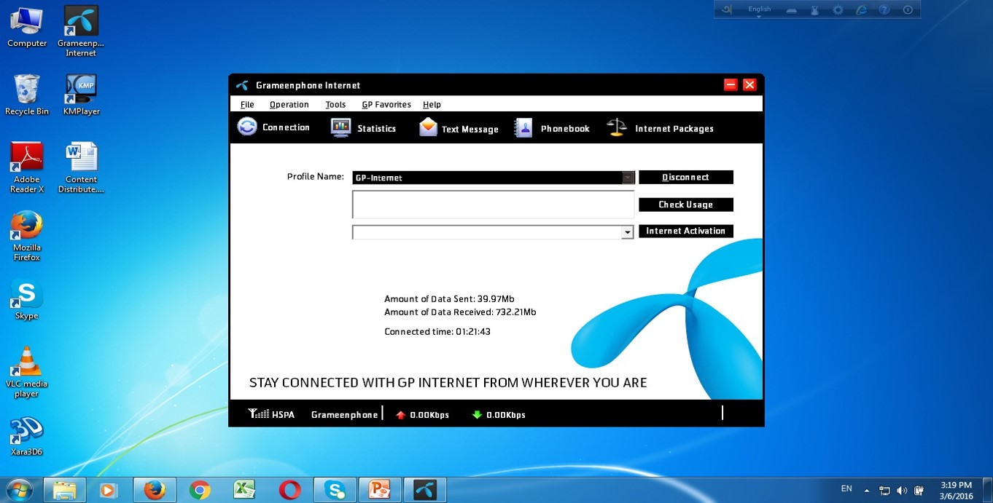
ঘটনা - ২
অংকন তার কম্পিউটারে ইন্টারনেট কানেকশন নিয়েছে ।
মোঃ রবিউল ইসলাম –সিনিয়র শিক্ষক (আইসিটি), ছিলাখানা বহুমুখী ও কারিগরি উচ্চ বিদ্যালয়, নাগেশ্বরী, কুড়িগ্রাম ।

Slide 13
লেখাপড়া ছাড়াও সে বন্ধুদের ই-মেইল করা, গান শোনা ও ছবি দেখার কাজেও ইন্টারনেট ব্যবহার করে ।
এতে তার লেখা পড়ার অনেক উপকার হচ্ছে
এখন সে প্রায়ই ইন্টারনেটের বিভিন্ন ওয়েব সাইটে প্রবেশ করে ।
মোঃ রবিউল ইসলাম –সিনিয়র শিক্ষক (আইসিটি), ছিলাখানা বহুমুখী ও কারিগরি উচ্চ বিদ্যালয়, নাগেশ্বরী, কুড়িগ্রাম ।

Slide 14
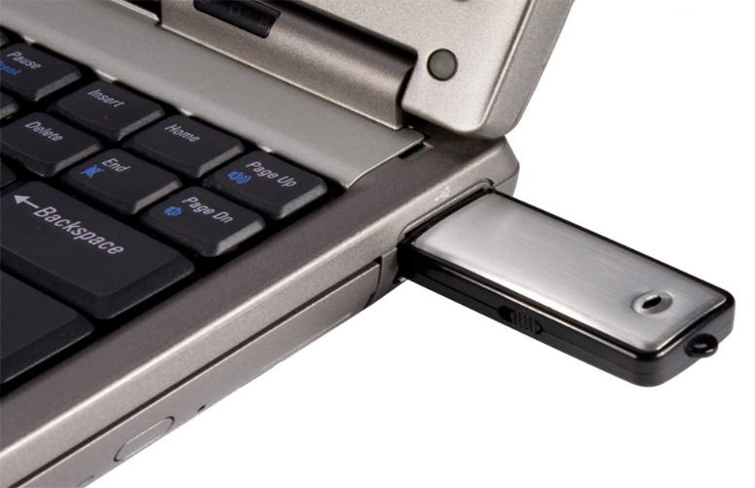
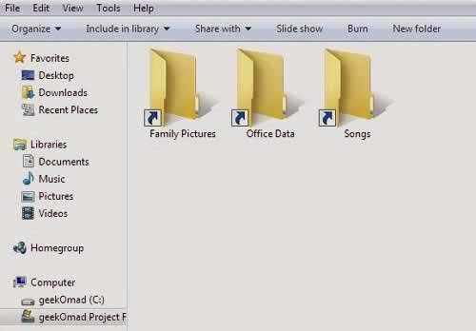
ইদানিং সে দেখছে কম্পিউটারটি কোন কারন ছাড়াই
রিস্টার্ট হয়।
বিভিন্ন সাইটে চলে যায়।
ইউএসবি (USB) পোর্টে পেন ড্রাইভ প্রবেশের সাথে সাথে
সব ফাইল শর্টকাট হয়ে যায়।
মোঃ রবিউল ইসলাম –সিনিয়র শিক্ষক (আইসিটি), ছিলাখানা বহুমুখী ও কারিগরি উচ্চ বিদ্যালয়, নাগেশ্বরী, কুড়িগ্রাম ।

Slide 15
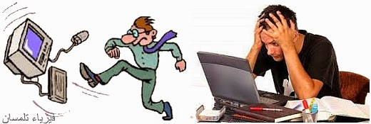
জোড়ায় কাজ
ঘটনা দুইটি থেকে তোমরা কী বুঝলে ?
এ পরিস্থিতি থেকে মুক্তি পাওয়ার উপায় কী ?
মাঝে মাঝে পরিস্থিতি এমন দাড়ায় যে, রাগান্বিত হয়ে আর একটি নতুন কম্পিউটার কিনে ফেলতে ইচ্ছা করে ।
অনেক সময় একটি কমান্ড দিয়ে অনেকক্ষন অপেক্ষা করতে হয় ।
পুরনো হলে যন্ত্রটি কেমন যেন ধীর গতির হয়ে যায় ।
মোঃ রবিউল ইসলাম –সিনিয়র শিক্ষক (আইসিটি), ছিলাখানা বহুমুখী ও কারিগরি উচ্চ বিদ্যালয়, নাগেশ্বরী, কুড়িগ্রাম ।

Slide 16
তুমি যদি তোমার কম্পিউটারটি সচল ও পুর্নমাত্রায় কার্যক্ষম রাখতে চাও তাহলে অবশ্যই এটির রক্ষনাবেক্ষন করতে হবে ।
এ কাজের জন্য তোমার যন্ত্রপাতি বিশেষজ্ঞ হওয়ার প্রয়োজন নাই
প্রয়োজন আই,সি,টি যন্ত্রপাতির ক্ষেত্রে সফটওয়্যার ভিত্তিক রক্ষনাবেক্ষণ
মোঃ রবিউল ইসলাম –সিনিয়র শিক্ষক (আইসিটি), ছিলাখানা বহুমুখী ও কারিগরি উচ্চ বিদ্যালয়, নাগেশ্বরী, কুড়িগ্রাম ।

Slide 17
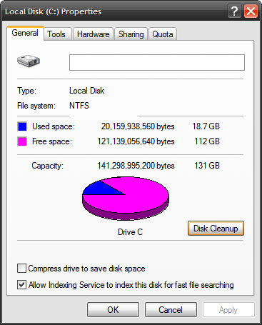
কম্পিউটারকে সচল ও গতিশীল রাখার জন্য
মাঝে মাঝে রেজিষ্ট্রি ক্লিনআপ সফটওয়্যার ব্যবহার করতে হবে ।
মোঃ রবিউল ইসলাম –সিনিয়র শিক্ষক (আইসিটি), ছিলাখানা বহুমুখী ও কারিগরি উচ্চ বিদ্যালয়, নাগেশ্বরী, কুড়িগ্রাম ।

Slide 18
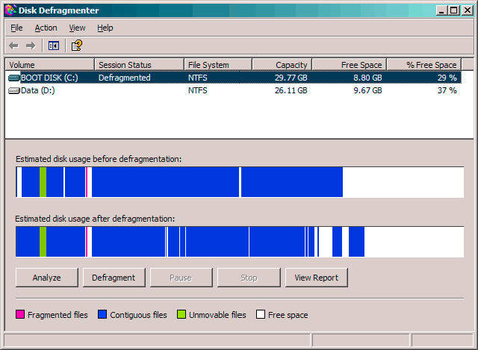
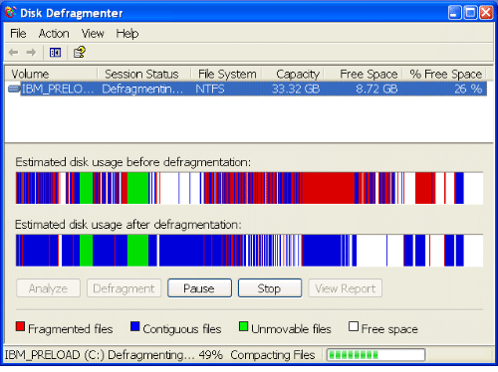
ডিস্ক ডিফ্র্যাগমেন্ট করতে হবে
হার্ড ডিস্কের জায়গা খালি হবে ।
কম্পিউটারের কাজ করার গতি বেড়ে যাবে।
মোঃ রবিউল ইসলাম –সিনিয়র শিক্ষক (আইসিটি), ছিলাখানা বহুমুখী ও কারিগরি উচ্চ বিদ্যালয়, নাগেশ্বরী, কুড়িগ্রাম ।

Slide 19
এন্টি ভাইরাস, এন্টি স্পাইওয়্যার ও এন্টি ম্যালওয়্যার ছাড়া বর্তমানে আই,সি,টি, যন্ত্র ব্যবহার করা মারাত্বক ঝুকিপুর্ণ ।
এ ধরনের সফটওয়্যার একটি গুরুত্বপুর্ণ রক্ষনাবেক্ষন কার্যক্রম
যার মাধ্যমে আই,সি,টি, যন্ত্র ব্যবহারকারীগণ তাদের যন্ত্রে ভাইরাসসহ ম্যালওয়্যার বা স্পাইওয়্যারের আক্রমন থেকে রক্ষা পান
মোঃ রবিউল ইসলাম –সিনিয়র শিক্ষক (আইসিটি), ছিলাখানা বহুমুখী ও কারিগরি উচ্চ বিদ্যালয়, নাগেশ্বরী, কুড়িগ্রাম ।

Slide 20
এখন অনেক এন্টি ভাইরাস, এন্টি স্পাইওয়্যার ও এন্টি ম্যালওয়্যার বিনামুল্যে ইন্টারনেট থেকে ডাউনলোড করে ব্যবহার করা যায় ।
হালনাগাদ এন্টি ভাইরাস ছাড়া আইসিটি যন্ত্র ব্যবহার করা অত্যন্ত ঝুকিপুর্ণ ।
এমনকি এ সফটওয়্যারগুলো ইন্টারনেটের মাধ্যমে হালনাগাদও (Update) করা যায়
মোঃ রবিউল ইসলাম –সিনিয়র শিক্ষক (আইসিটি), ছিলাখানা বহুমুখী ও কারিগরি উচ্চ বিদ্যালয়, নাগেশ্বরী, কুড়িগ্রাম ।

Slide 21
দলীয় কাজ
কম্পিউটারের রক্ষনাবেক্ষনে সফটওয়্যারের গুরুত্ব লেখ
মোঃ রবিউল ইসলাম –সিনিয়র শিক্ষক (আইসিটি), ছিলাখানা বহুমুখী ও কারিগরি উচ্চ বিদ্যালয়, নাগেশ্বরী, কুড়িগ্রাম ।

Slide 22
মুল্যায়ণ
১। কম্পিউটার সচল ও কর্মক্ষম রাখতে কি করতে হবে ।
×
(ক) এটির রক্ষনাবেক্ষন করতে হবে
(খ) নিরাপদ রাখতে হবে

×
×
(গ) অনিরাপদ রাখলেও চলবে
(ঘ) রক্ষনা বেক্ষনের প্রয়োজন নেই
২। বেশীরভাগ কম্পিউটার কোন অপারেটিং সিস্টেম ব্যবহার করে ।
×
×
(ক) লিনাক্স
(খ) ম্যাক
×

(ঘ) উবুন্টু
(গ) উইন্ডোজ
মোঃ রবিউল ইসলাম –সিনিয়র শিক্ষক (আইসিটি), ছিলাখানা বহুমুখী ও কারিগরি উচ্চ বিদ্যালয়, নাগেশ্বরী, কুড়িগ্রাম ।

Slide 23
৩। আই,সি,টি, যন্ত্র ব্যবহারকারীগণ তাদের যন্ত্রে ভাইরাসসহ ম্যালওয়্যার
বা স্পাইওয়্যারের আক্রমন থেকে রক্ষা পান কিভাবে ?

(ক) এন্টি ভাইরাস সফটওয়্যার ব্যবহারের কারনে

(খ) ডিস্ক ক্লিনআপ সফটওয়্যার ব্যবহারের কারনে

(গ) ডিস্ক ডিফ্র্যাগমেন্ট সফটওয়্যার ব্যবহারের কারনে

(ঘ) উইন্ডোজ সফটওয়্যার ব্যবহারের কারনে
মোঃ রবিউল ইসলাম –সিনিয়র শিক্ষক (আইসিটি), ছিলাখানা বহুমুখী ও কারিগরি উচ্চ বিদ্যালয়, নাগেশ্বরী, কুড়িগ্রাম ।

Slide 24
৪। ভাইরাস আক্রান্ত কম্পিউটারটি কোন কারন ছাড়াই
(i) মাঝে মধ্যে রিস্টার্ট হয়
(ii) ইচ্ছা ছাড়াই বিভিন্ন ওয়েব সাইটে ঢুকে যায়
(iii) পেন ড্রাইভ প্রবেশের সাথে সাথে সব ফাইল শর্টকাট হয়ে যায়।
নিচের কোনটি সঠিক

(ক) (i) ও (ii)

(খ) (i) ও (iii)

(ঘ) (i), (ii) ও (iii)
(গ) (ii) ও (iii)

মোঃ রবিউল ইসলাম –সিনিয়র শিক্ষক (আইসিটি), ছিলাখানা বহুমুখী ও কারিগরি উচ্চ বিদ্যালয়, নাগেশ্বরী, কুড়িগ্রাম ।

Slide 25
বাড়ীর কাজ
কম্পিউটারের গতি কমে যাওয়ার কারন কি ?
মোঃ রবিউল ইসলাম –সিনিয়র শিক্ষক (আইসিটি), ছিলাখানা বহুমুখী ও কারিগরি উচ্চ বিদ্যালয়, নাগেশ্বরী, কুড়িগ্রাম ।

Slide 26
মোঃ রবিউল ইসলাম –সিনিয়র শিক্ষক (আইসিটি), ছিলাখানা বহুমুখী ও কারিগরি উচ্চ বিদ্যালয়, নাগেশ্বরী, কুড়িগ্রাম ।

